Slide 1
ESTADOS UNIDOS.-LA VUELTA AL MUNDO EN 885 .-Cactus tropical garden.-Callaway Garden.-Chandor Garden.-Chanticleer Gardens
Selección de textos y fotografías por
JOSE ELIAS BONELLS

Slide 2
Cactus Tropical Garden.
Existe una gran variedad de cactus que en función de la forma de sus tallos, su localización y su evolución, podemos dividir en los siguientes tipos:
Cactus primitivos: Se trata de cactus muy raros con hojas similares al resto de plantas. Generalmente son arbustos trepadores con fuertes espinas en tallos u hojas y con flores muy llamativas parecidas a las rosas silvestres. Es el caso de la pereskia.
Cactus chumberas: Las chumberas tienen tallos cilíndricos o aplanados con espinas finas y pilosas. Producen hojas, flores o frutos de colores vivos, a veces comestibles, los higos chumbos.

Slide 3
Las chumberas son plantas muy resistentes al calor y a la sequía que además pueden soportar heladas de hasta -10ºC si el sustrato está seco.
Cactus tropicales: Los cactus tropicales suelen llamarse cactus-orquídea ya que se desarrollan normalmente como plantas epifitas, plantas que crecen sobre otras plantas.
Los cactus tropicales tienen tallos largos, delgados y segmentados, dan flores grandes y llamativas, y suelen generar raíces aéreas para fijarse a otras plantas.
Estos cactus son sensibles al frío, requieren humedad, suelos ricos y protección contra el sol. Es el caso de la pluma de Sta. Teresa o cactus de Navidad.

Slide 4
Cactus columnares: Se trata de cactus cuyos tallos tienen forma de columna.
Dan flores muy coloridas. En el caso de la especie equinopsis, las flores aparecen durante la noche y mueren por la mañana.
Los cactus columnares crecen lentamente y son resistentes al calor y a la sequía. Necesitan riego y abono en primavera y verano.
Cactus globulares: Son cactos con tallos redondeados originarios de América aunque hay diferencias entre los cactus de Sudamérica y los cactus del centro y norte del continente.
En el centro y norte de América los tallos son apostillados y llenos de espinas tomando un gran diámetro. Florecen de día y en la zona más alta de la planta. Es el caso del asiento de suegra.

Slide 5
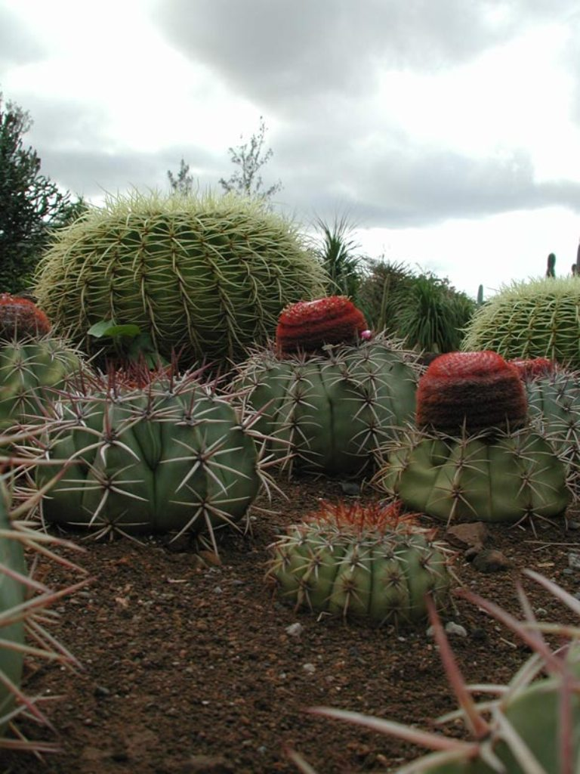
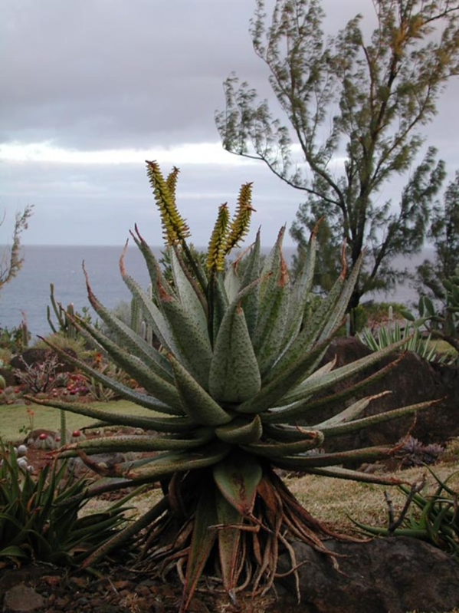
Notes:
Cactus Tropical Garden.

Slide 6
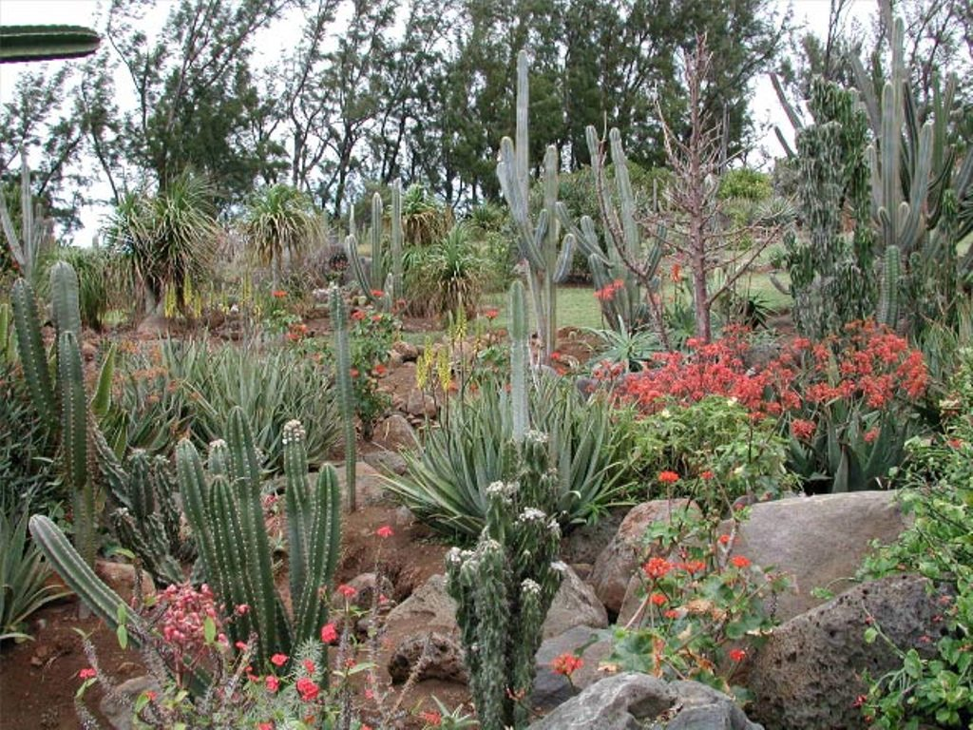

Slide 7
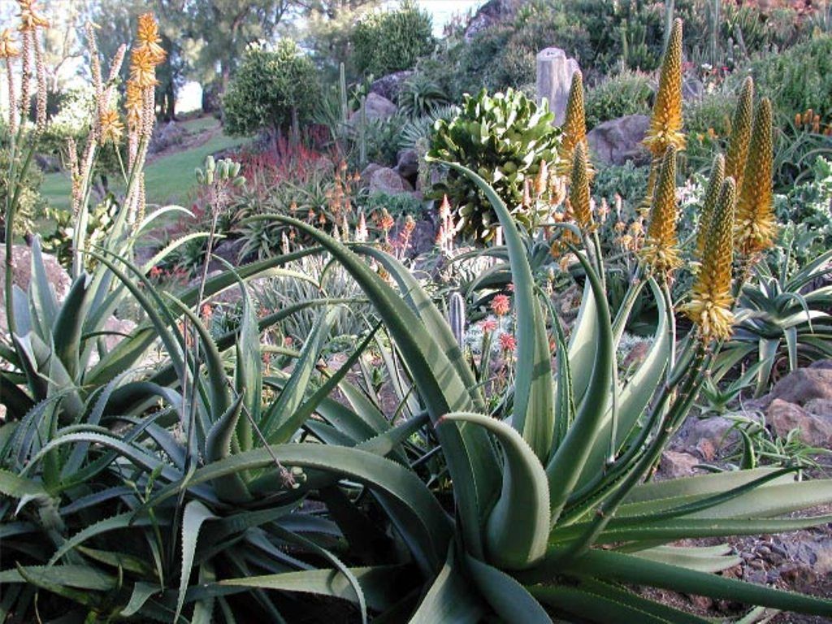
Notes:
Cactus Tropical Garden.

Slide 8
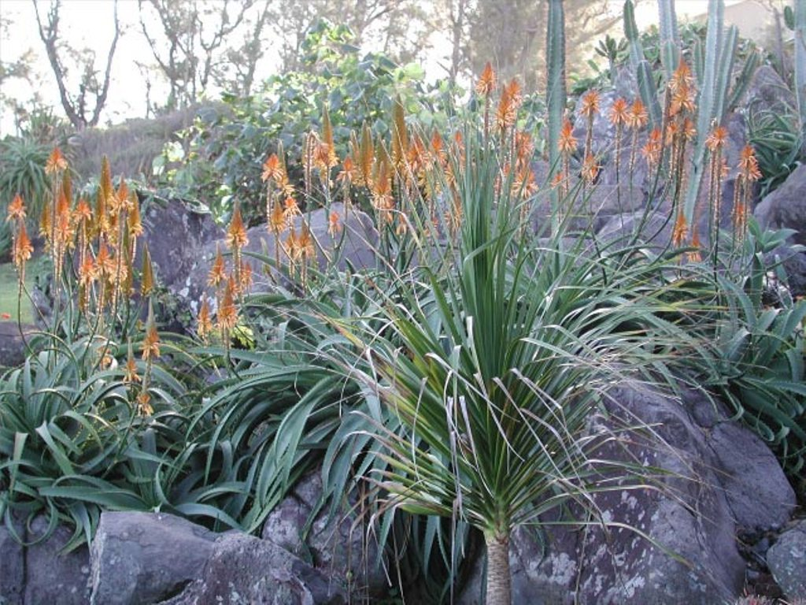
Notes:
Cactus Tropical Garden.

Slide 9
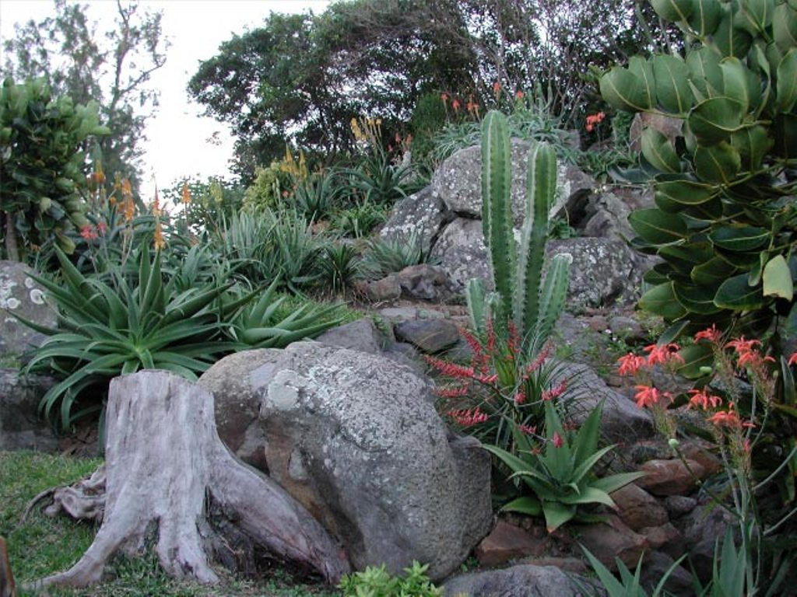

Slide 10
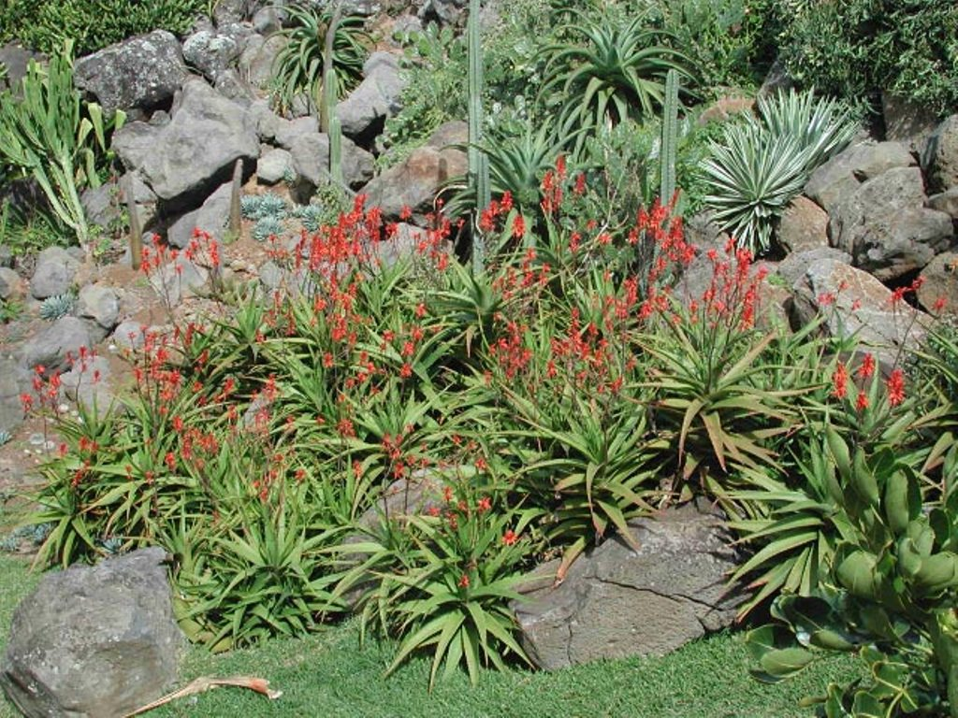

Slide 11
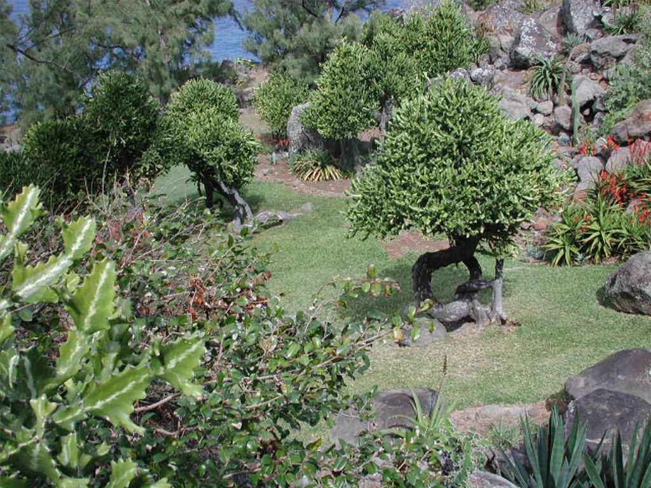
Notes:
Cactus Tropical Garden.

Slide 12
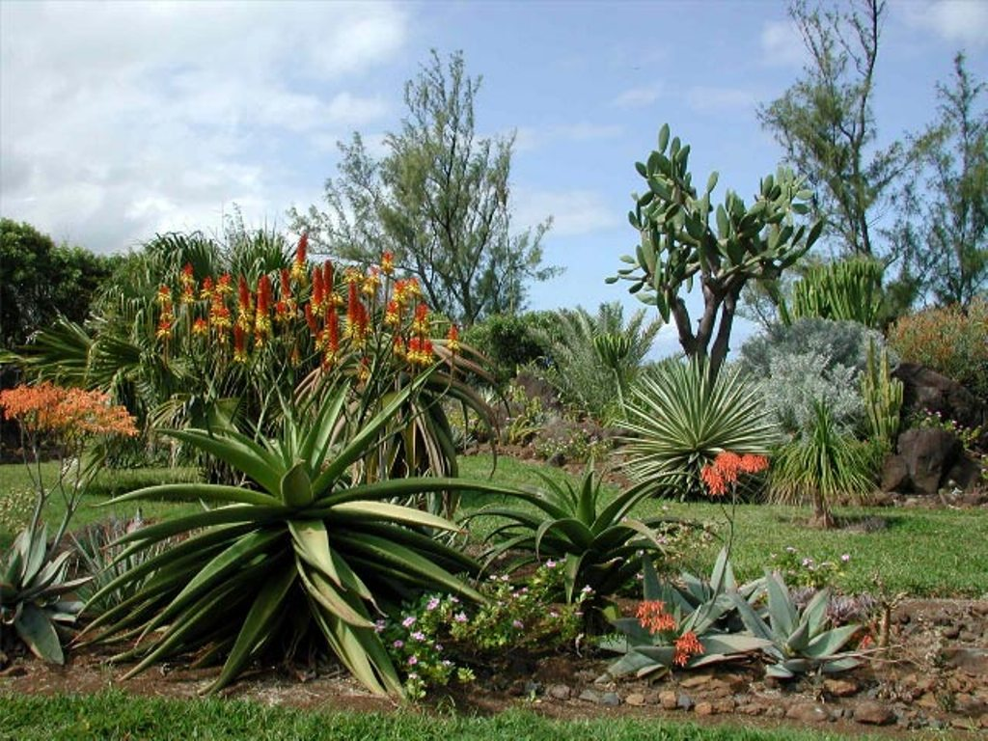
Notes:
Cactus Tropical Garden.

Slide 13
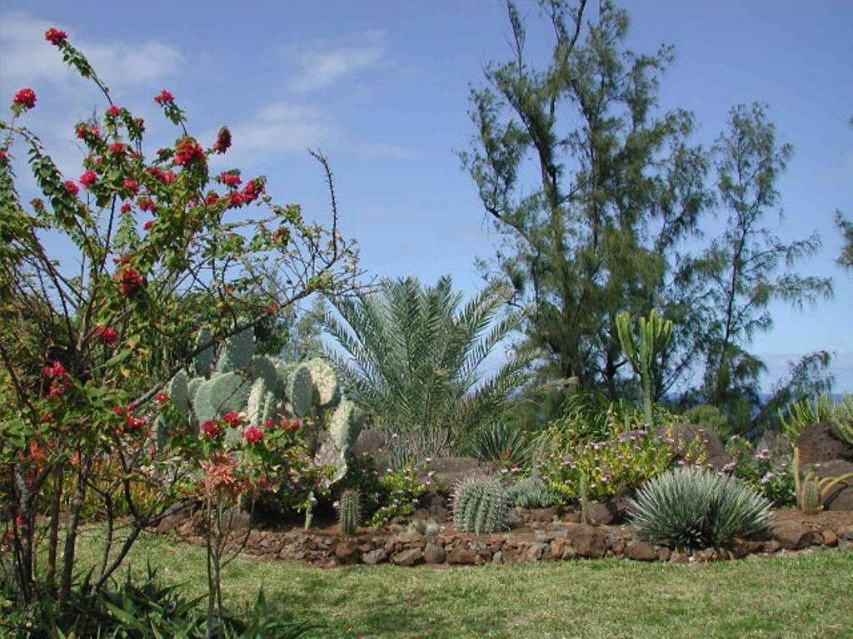
Notes:
Cactus Tropical Garden.

Slide 14
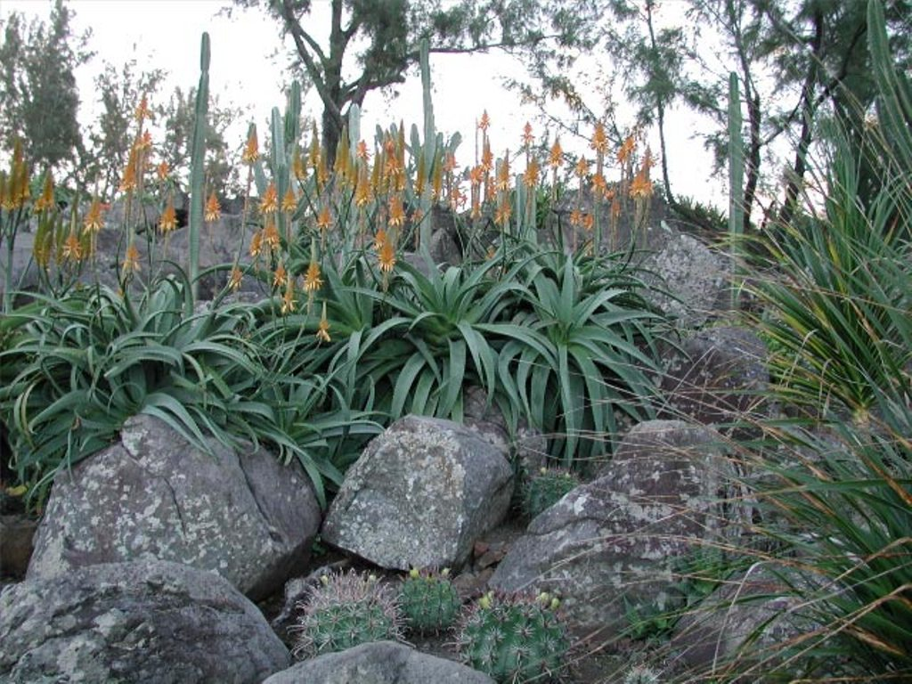
Notes:
Cactus Tropical Garden.

Slide 15
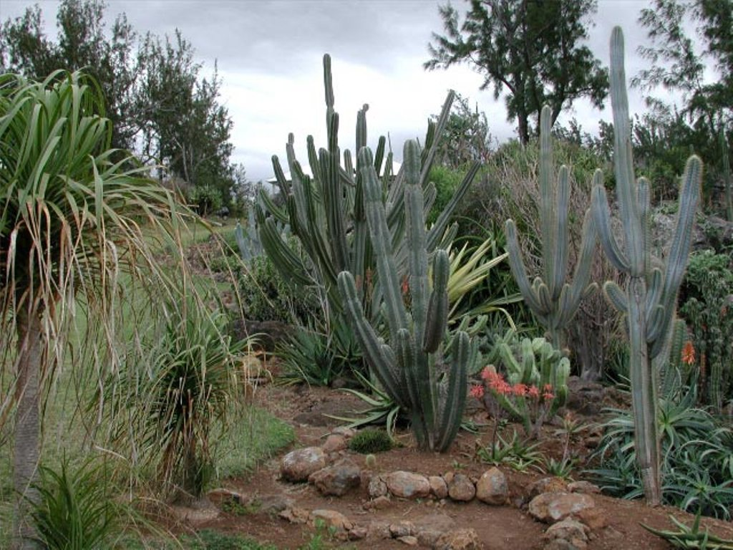
Notes:
Cactus Tropical Garden.

Slide 16
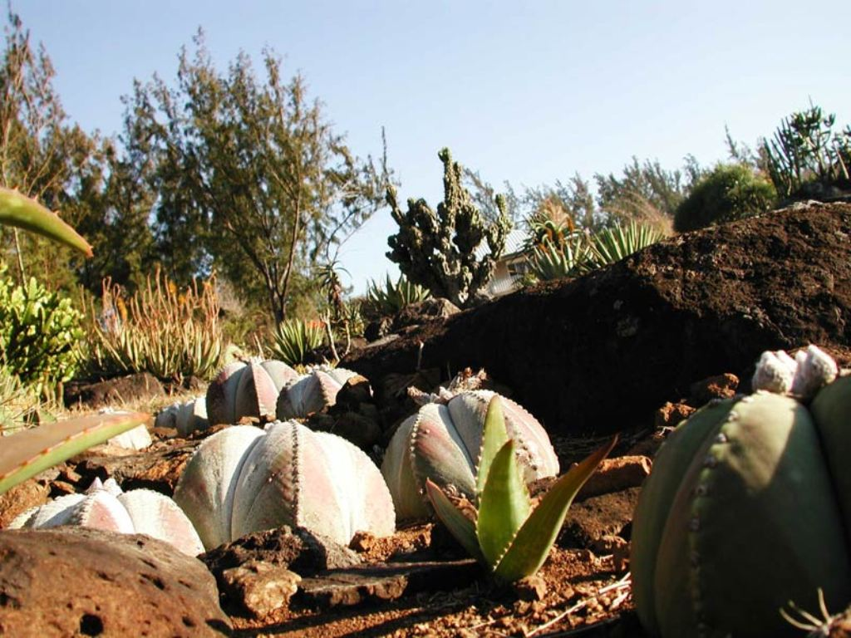
Notes:
Cactus Tropical Garden.

Slide 17
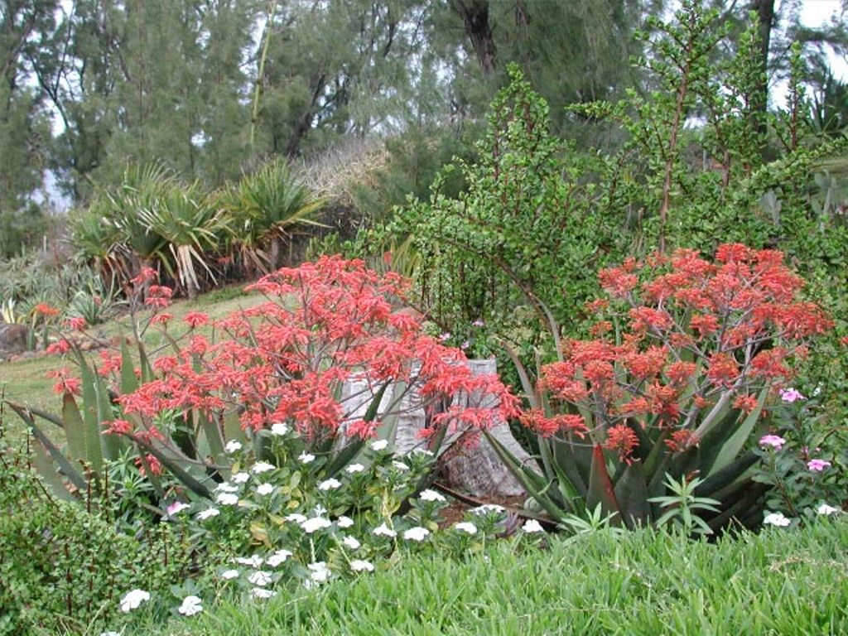
Notes:
Cactus Tropical Garden.

Slide 18
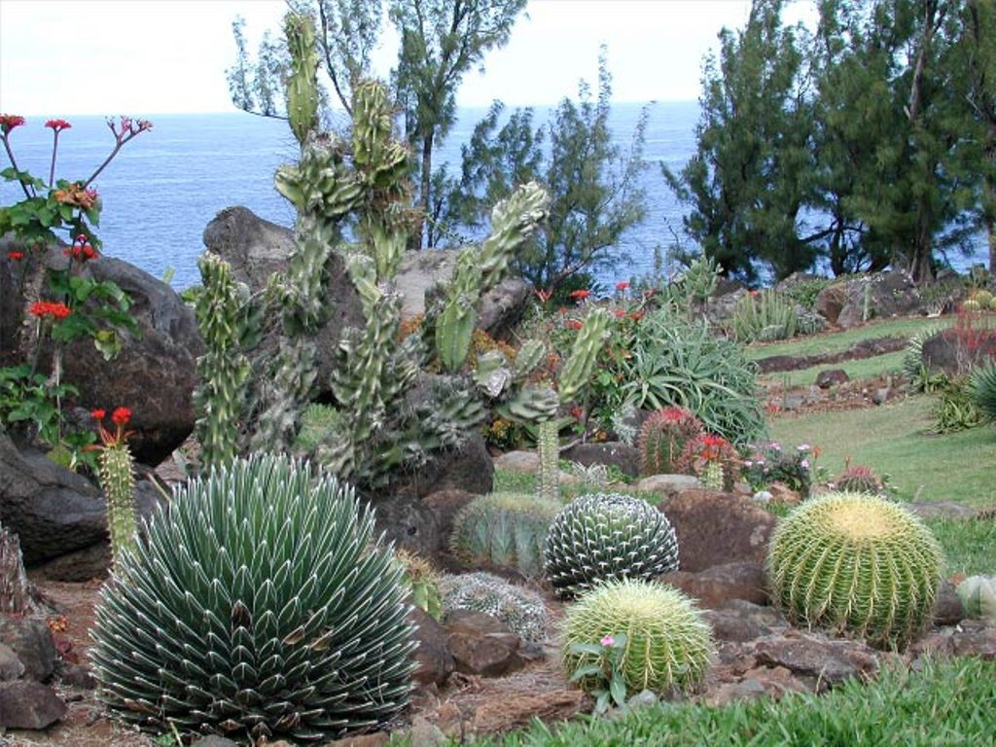
Notes:
Cactus Tropical Garden.

Slide 19
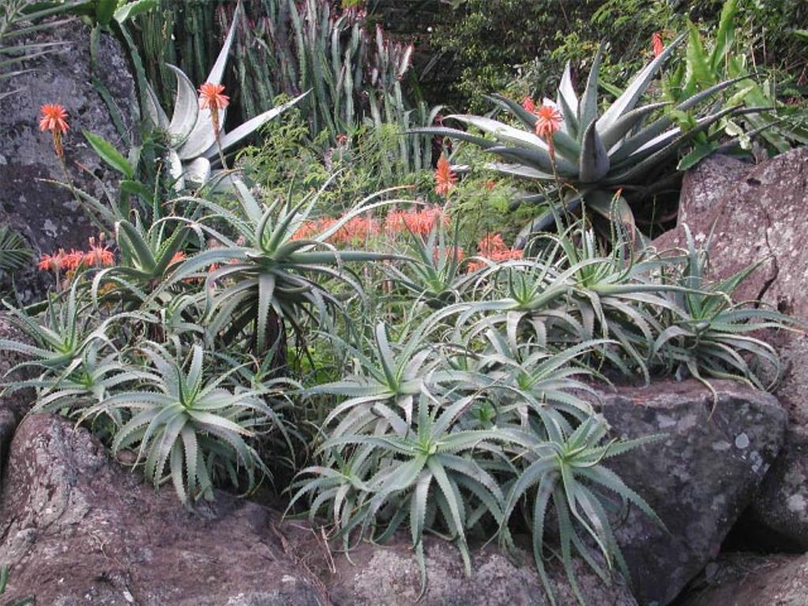
Notes:
Cactus Tropical Garden.

Slide 20
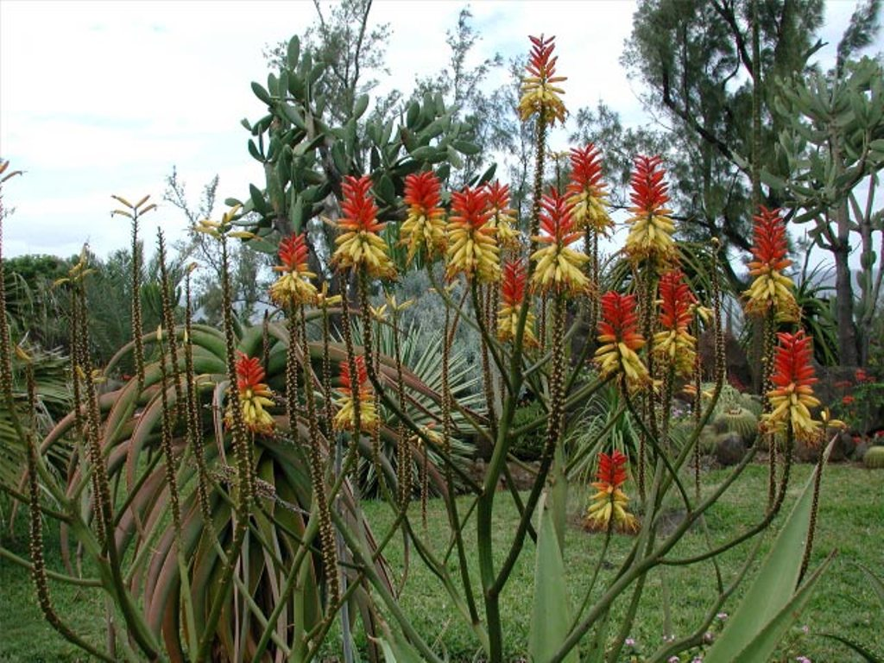
Notes:
Cactus Tropical Garden.

Slide 21
Callaway Garden.-Georgia U S A
Callaway Gardens se encuentra a unos (2.630 hectáreas), complejo turístico ubicado en Pine Mountain , Georgia , en las afueras de Columbus, Georgia .
El destino atrae a más de 750.000 visitantes al año.
Callaway Gardens fue fundado en 1952 por J. Cason y Virginia Hand Callaway para promover y proteger especies nativas de azalea.. Su hijo, Bo Callaway , ayudó a desarrollar y ejecutar el jardín.
En la actualidad, Callaway Gardens cuenta con una amplia variedad de atracciones recreativas que incluyen :

Slide 22
Un gran cercado hábitat de la mariposa , el Centro de Día de la mariposa B. Cecil , y el Centro de Horticultura John Sibley, conocido por su amplia variedad de cultivares y plantas nativas.
El nativo de palma Sabal minor mantiene una de sus poblaciones más septentrionales de la zona.
El jardín fue originalmente concebido en 1930 después Cason J. Callaway descubrió una rara azalea creciendo en la zona.
Callaway Gardens abrió el 21 de mayo 1952 como Cason Gardens Ida, con una serie de lagos, un campo de golf, y paisajístico unidades.
Los jardines fueron nombrados para la madre del fundador de Cason J. Callaway.
Robin Lake Beach y el Overlook Azalea Garden abrieron el año siguiente, en 1953.

Slide 23
En 1955, Los jardines fueron renombrados Ida Cason Callaway Gardens. El torneo de esquí acuático Masters, ahora un evento anual, celebró su primera competencia en 1959.
El 12 de abril de 1961, el fundador Cason J. Callaway murió y fue sucedido como presidente de la Junta por su esposa, co-fundadora Virginia Hand Callaway.
Los jardines han experimentado numerosas ampliaciones tras la muerte de Cason Callaway. El Cason J. Callaway Memorial Forest abrió sus puertas en 1972, y fue designado como Patrimonio Natural Nacional por el Departamento del Interior de los Estados Unidos . El John A. Sibley Horticultura Center abrió sus puertas en 1984.

Slide 24
El Sr. Huerto de Cason fue el lugar desde hace años de los programas de televisión sobre el cultivo de huertos, sobre todo la edición sur de El Jardín de la Victoria .
El Steeplechase anual en Callaway Gardens corrió su primera carrera en 1985.
El Cecil B. Día Butterfly Center abrió el 25 de septiembre de 1988.
"Fantasy in Lights", un despliegue de luces de Navidad, se estrenó en 1992.
En 1999, el Azalea Tazón abierto, así como el estreno de la High Festival del globo del aire caliente Sky .
En 2000, el Virginia Hand Callaway Discovery Center abrió sus puertas

Slide 25
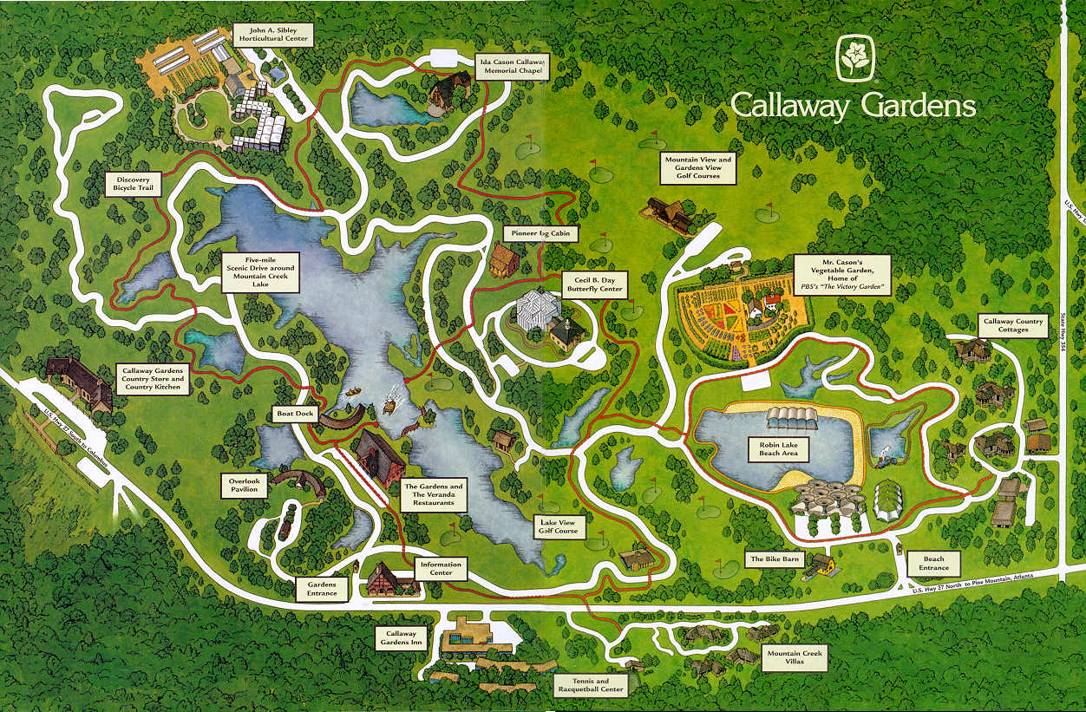
Notes:
Callaway Garden.-Georgia U S A

Slide 26
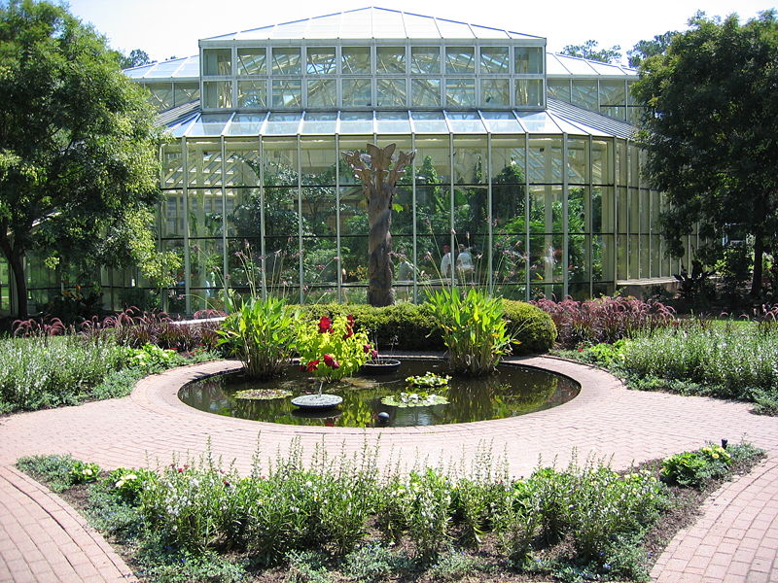
Notes:
Callaway Garden.-Georgia U S A

Slide 27
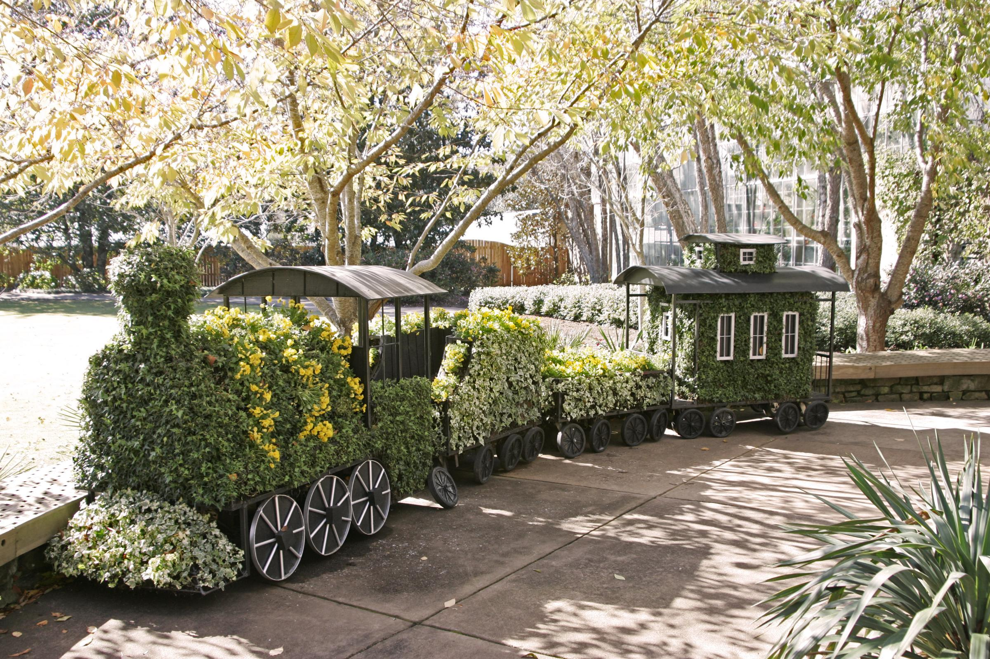
Notes:
Callaway Garden.-Georgia U S A

Slide 28
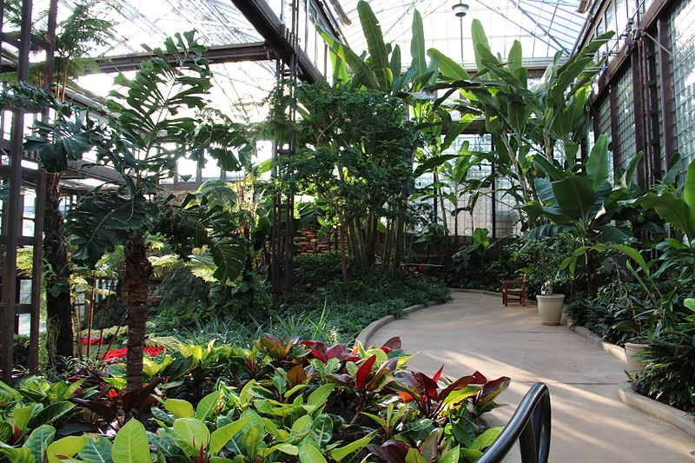
Notes:
Callaway Garden.-Georgia U S A

Slide 29
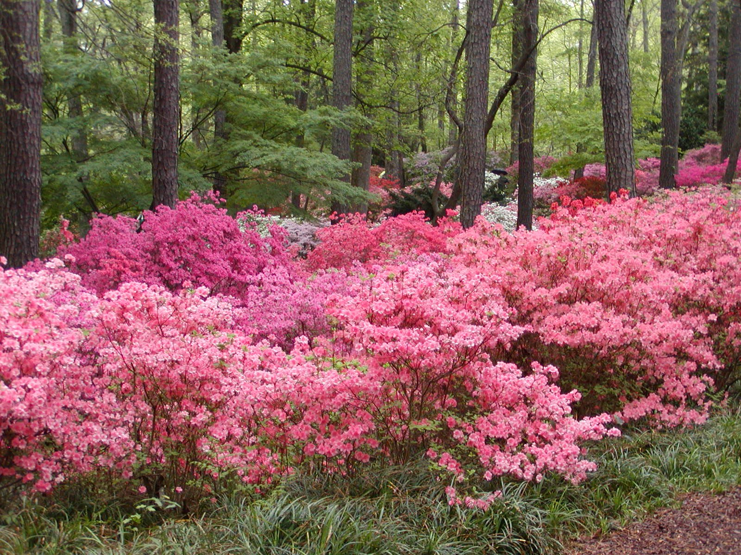

Slide 30
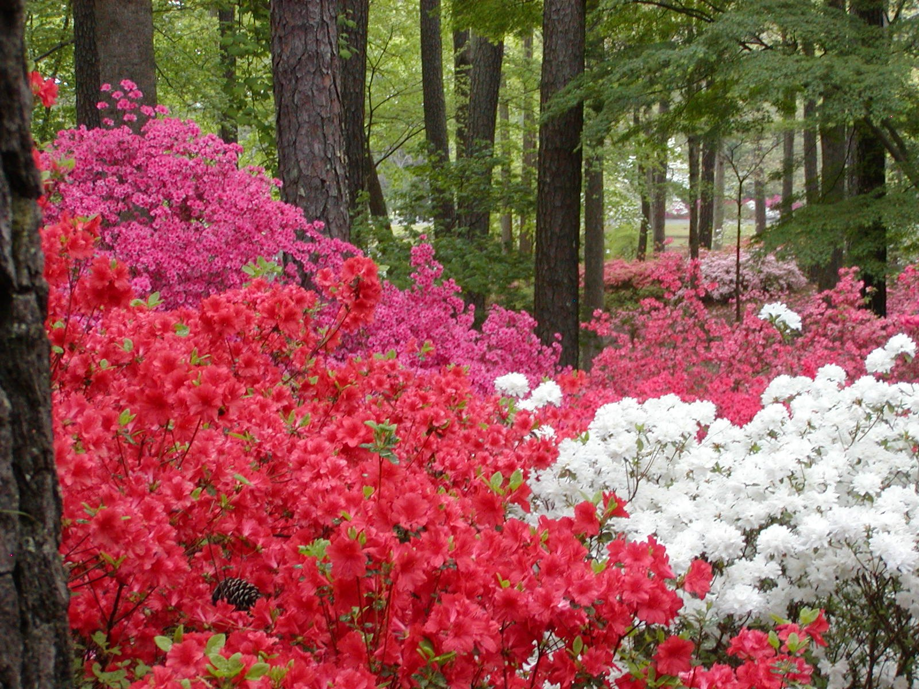
Notes:
Callaway Garden.-Georgia U S A

Slide 31
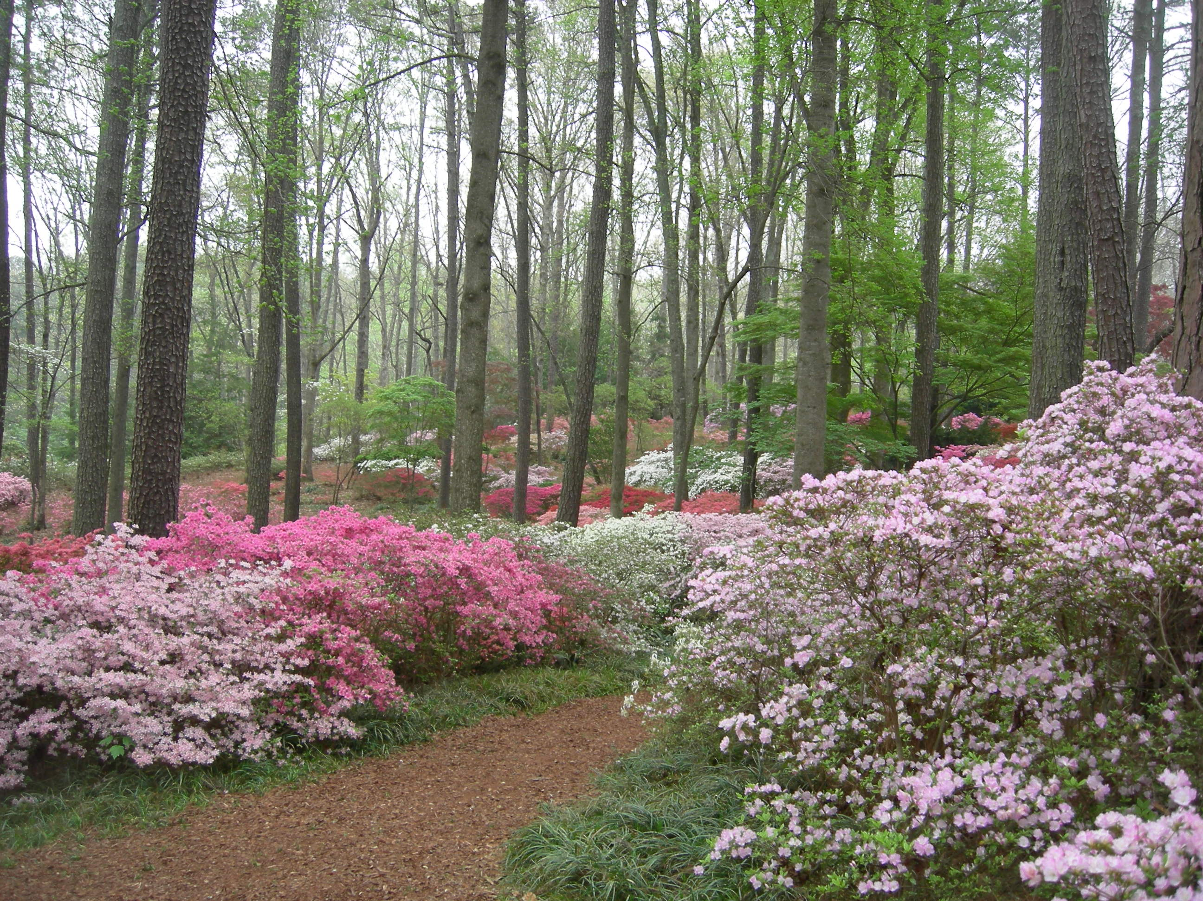
Notes:
Callaway Garden.-Georgia U S A

Slide 32
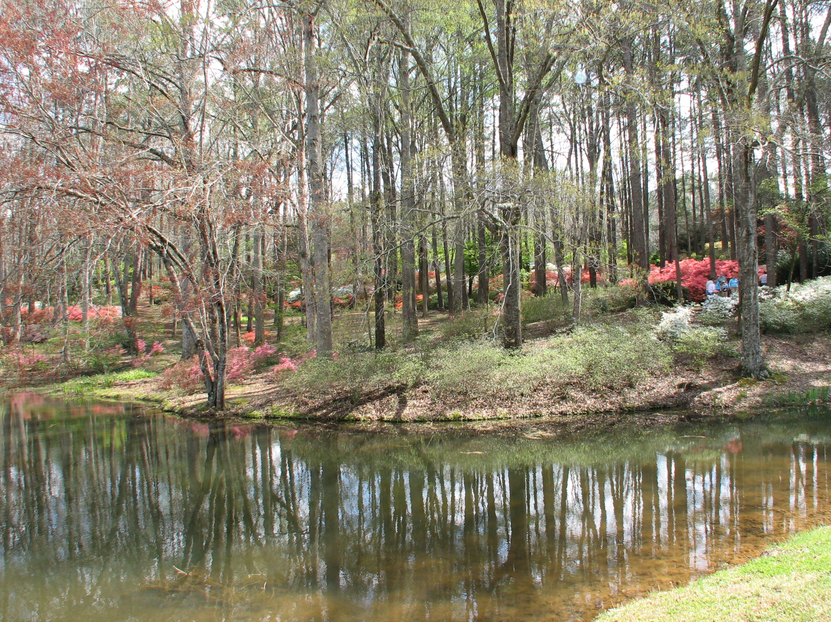
Notes:
Callaway Garden.-Georgia U S A

Slide 33
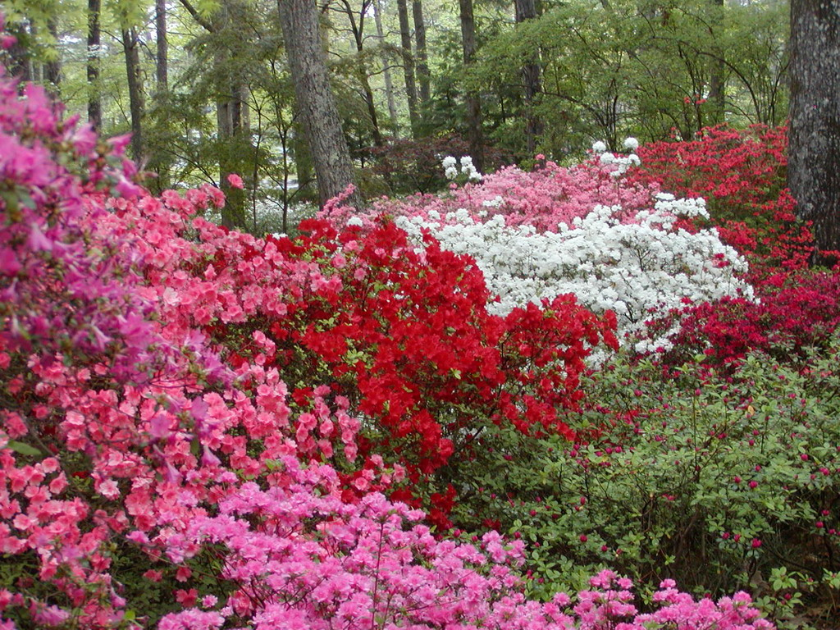
Notes:
Callaway Garden.-Georgia U S A

Slide 34
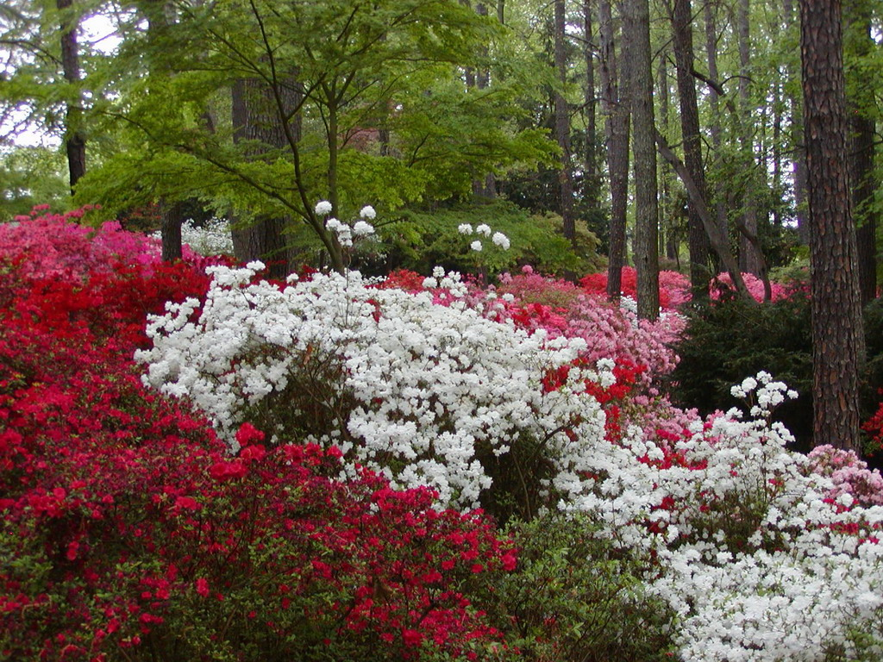
Notes:
Callaway Garden.-Georgia U S A

Slide 35
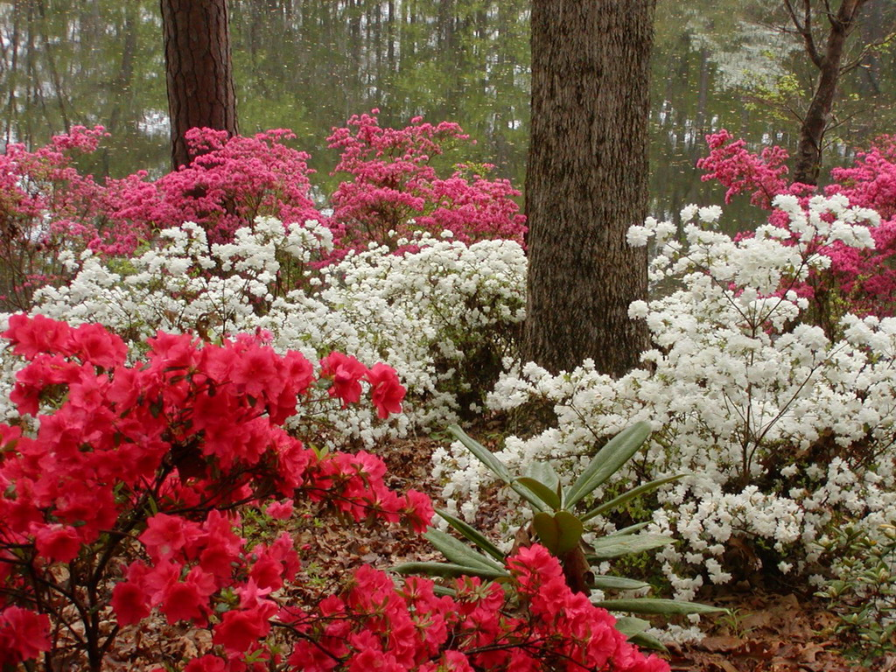
Notes:
Callaway Garden.-Georgia U S A

Slide 36
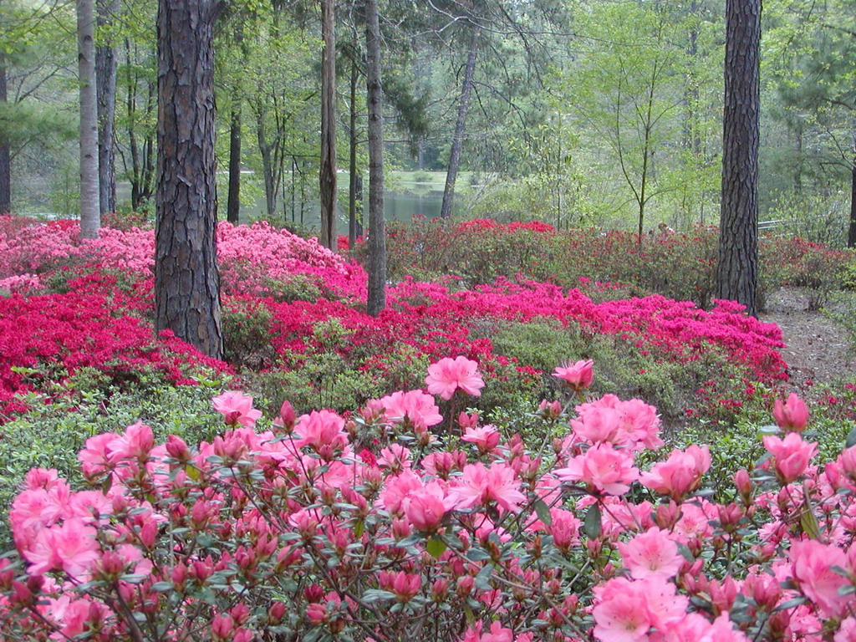
Notes:
Callaway Garden.-Georgia U S A

Slide 37
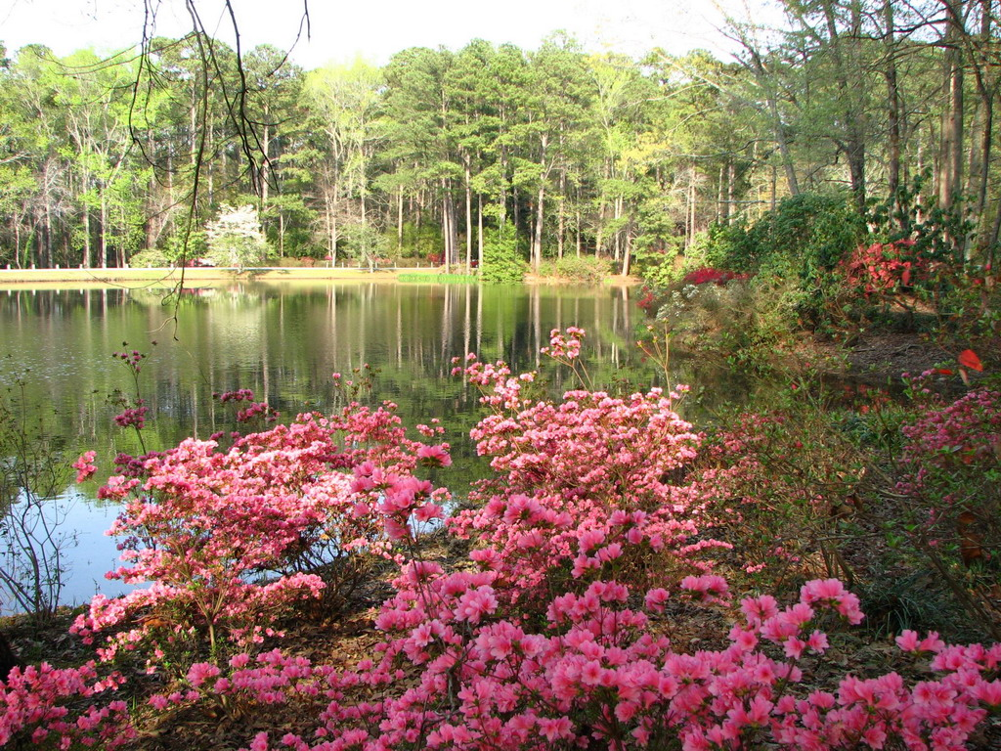
Notes:
Callaway Garden.-Georgia U S A

Slide 38
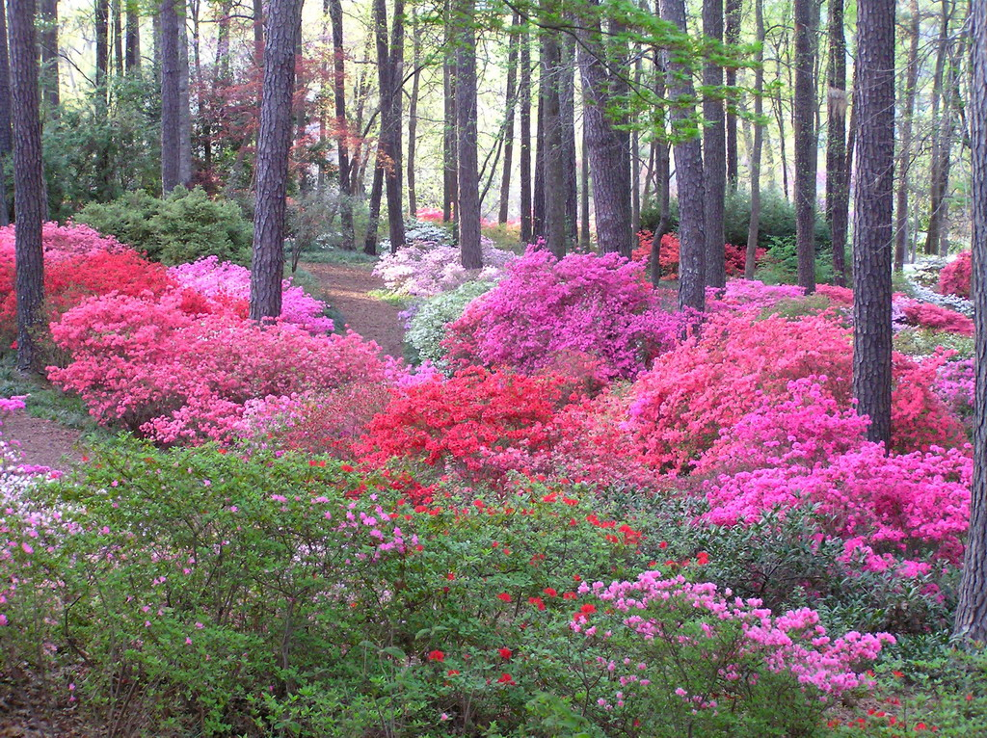
Notes:
Callaway Garden.-Georgia U S A

Slide 39
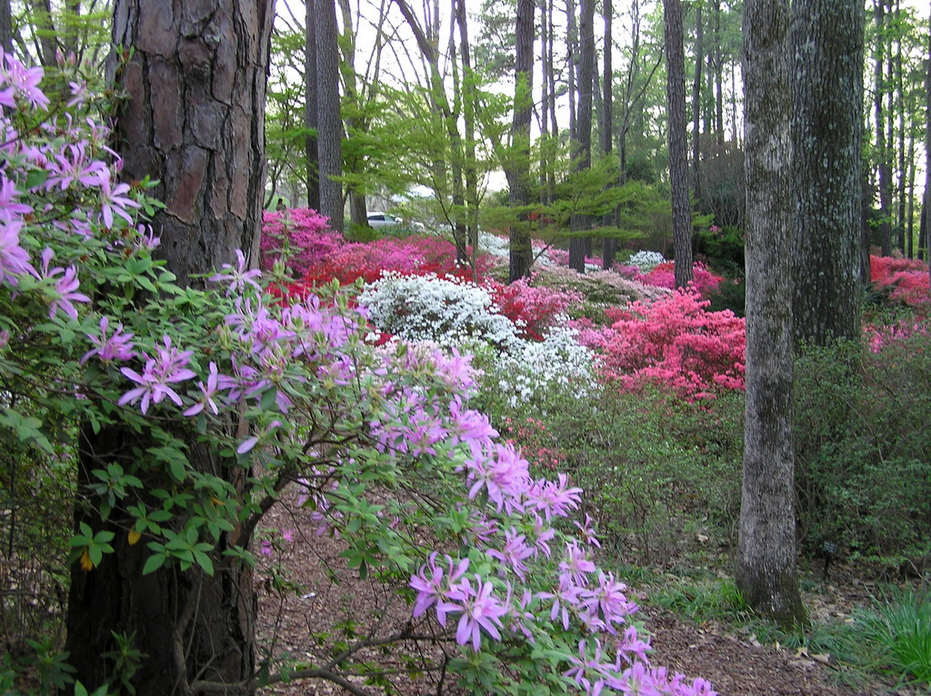
Notes:
Callaway Garden.-Georgia U S A

Slide 40
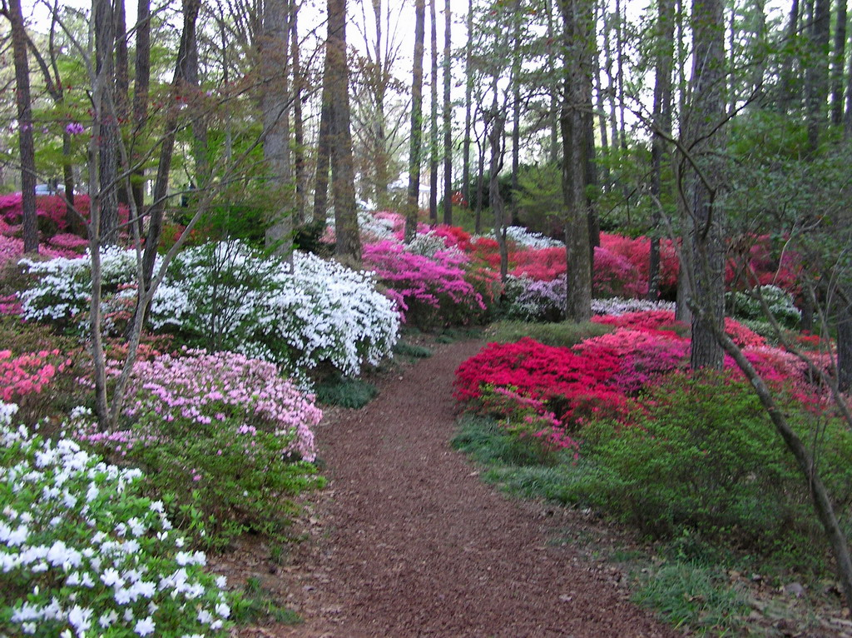
Notes:
Callaway Garden.-Georgia U S A

Slide 41
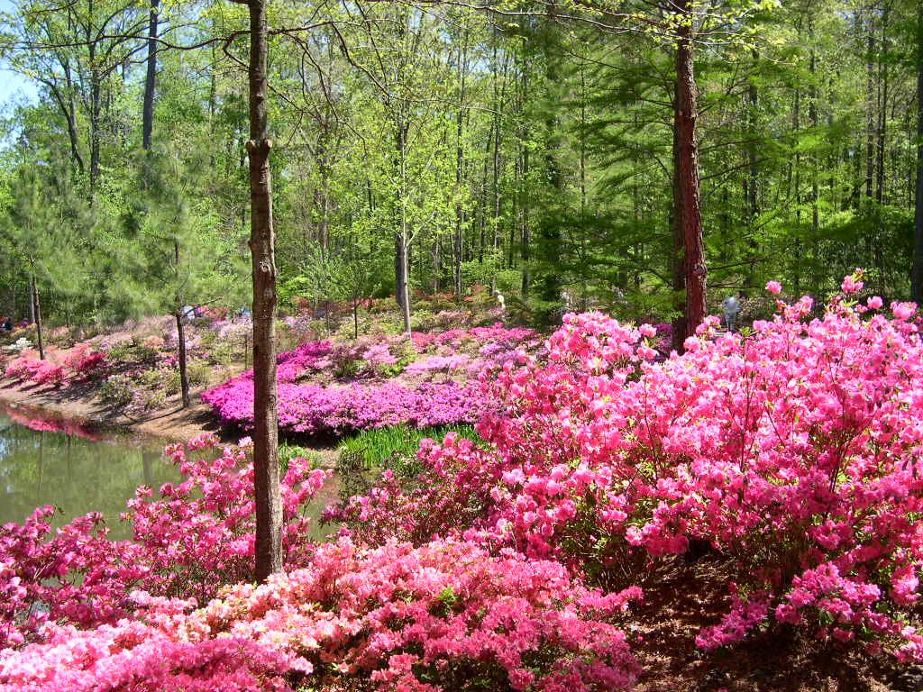
Notes:
Callaway Garden.-Georgia U S A

Slide 42
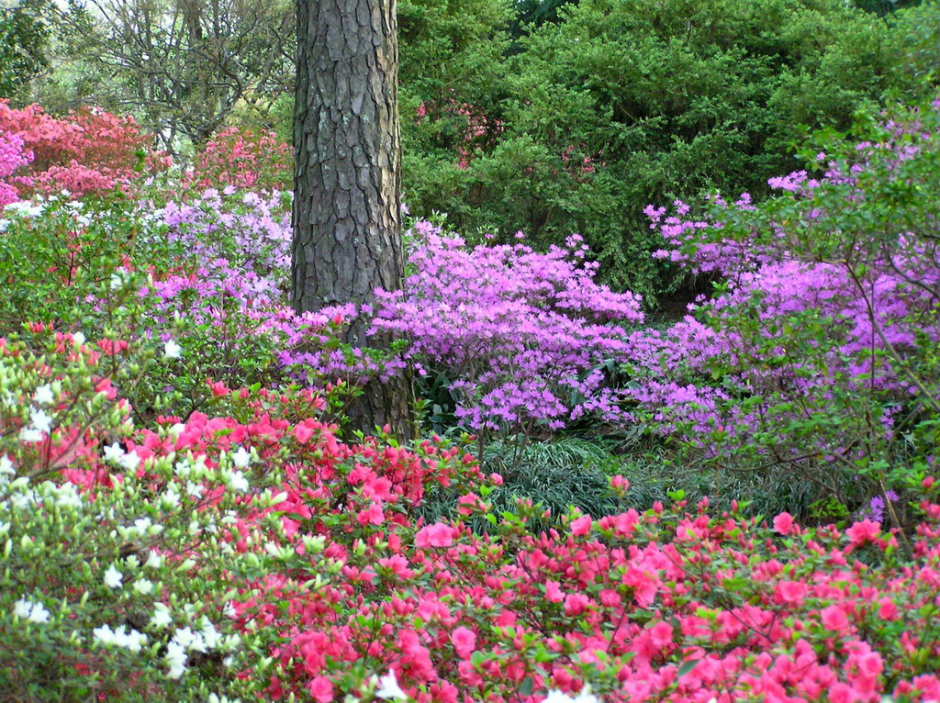
Notes:
Callaway Garden.-Georgia U S A

Slide 43
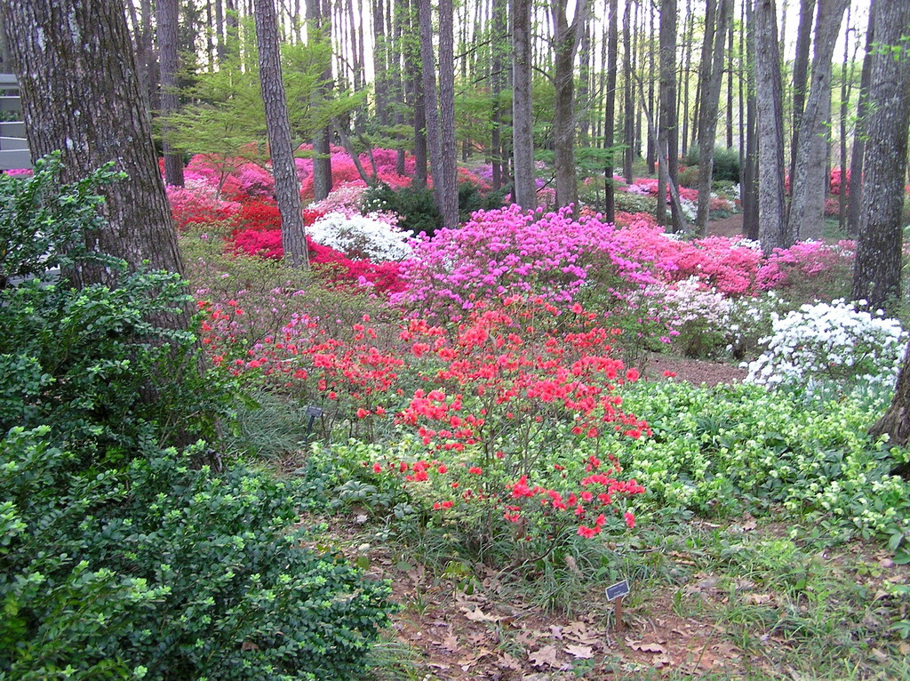
Notes:
Callaway Garden.-Georgia U S A

Slide 44

Notes:
Callaway Garden.-Georgia U S A

Slide 45
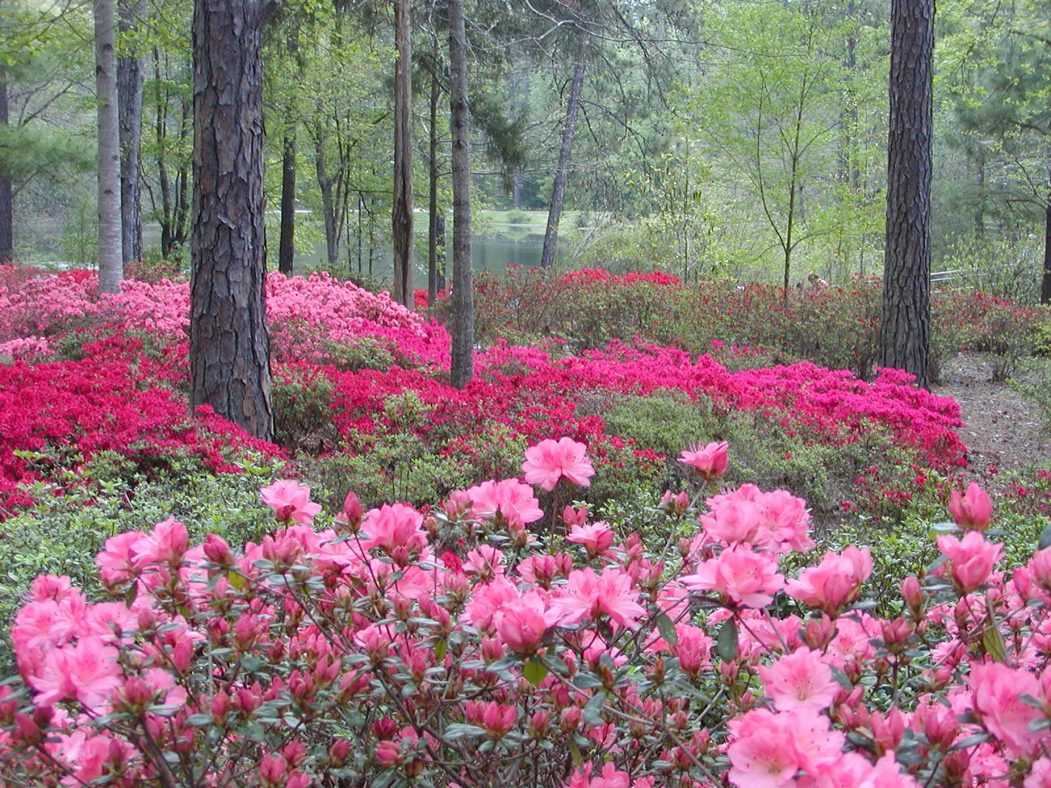
Notes:
Callaway Garden.-Georgia U S A

Slide 46
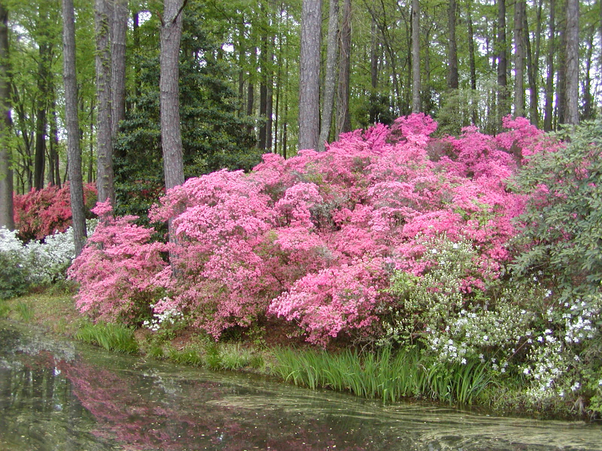
Notes:
Callaway Garden.-Georgia U S A

Slide 47
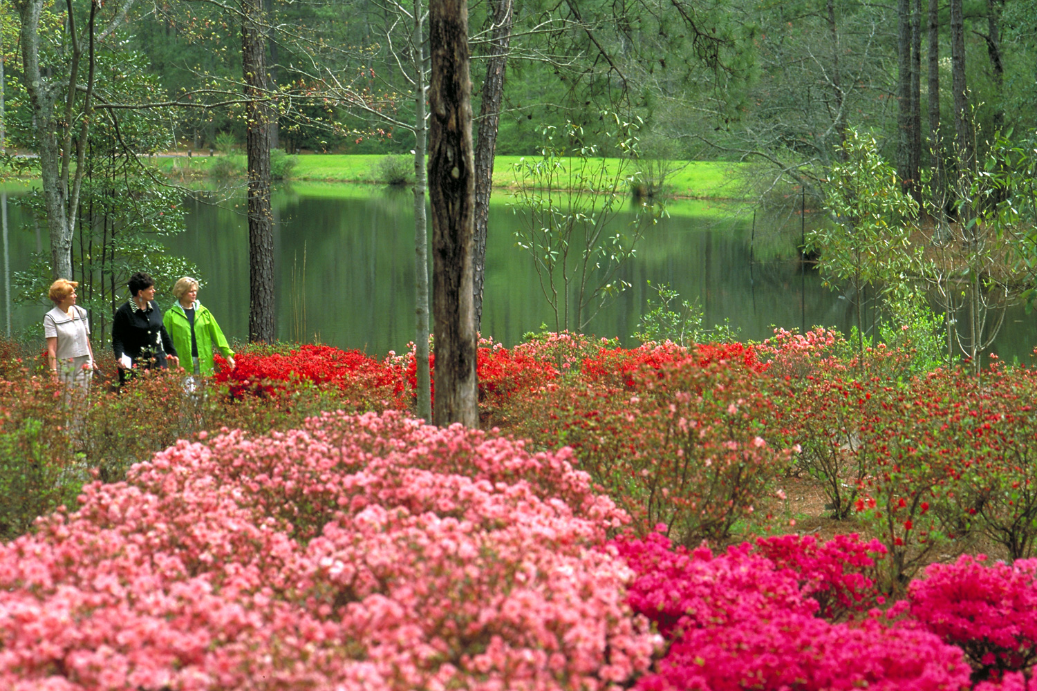

Slide 48
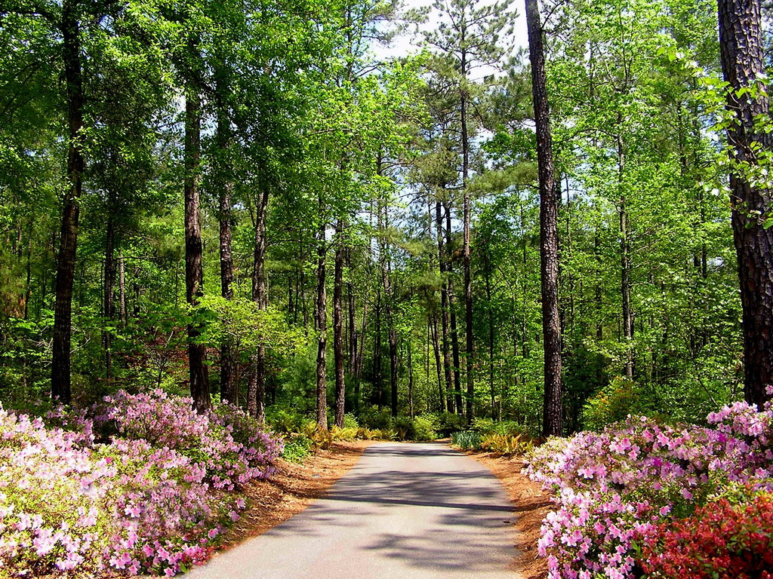
Notes:
Callaway Garden.-Georgia U S A

Slide 49
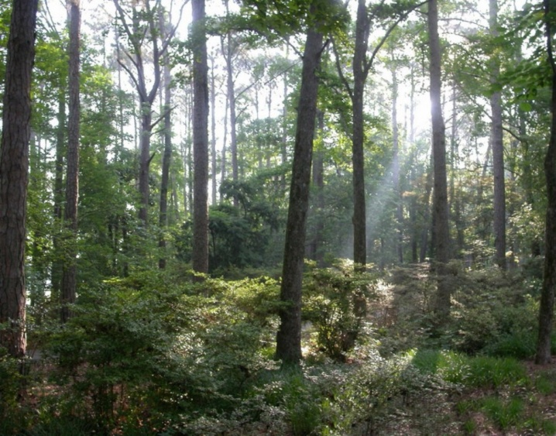
Notes:
Callaway Garden.-Georgia U S A

Slide 50
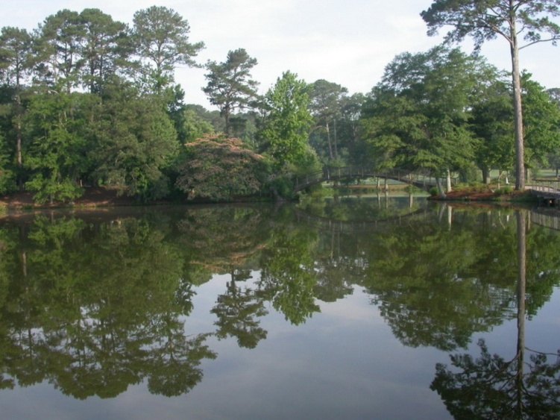
Notes:
Callaway Garden.-Georgia U S A

Slide 51
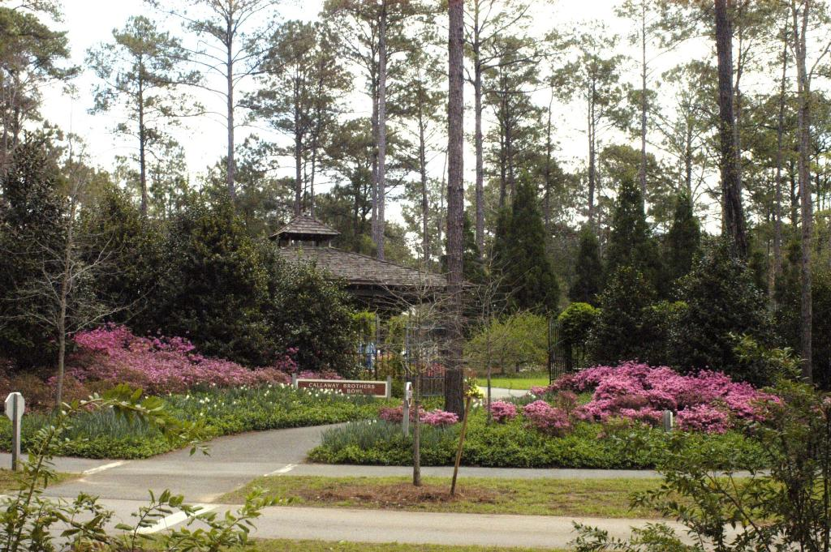
Notes:
Callaway Garden.-Georgia U S A

Slide 52
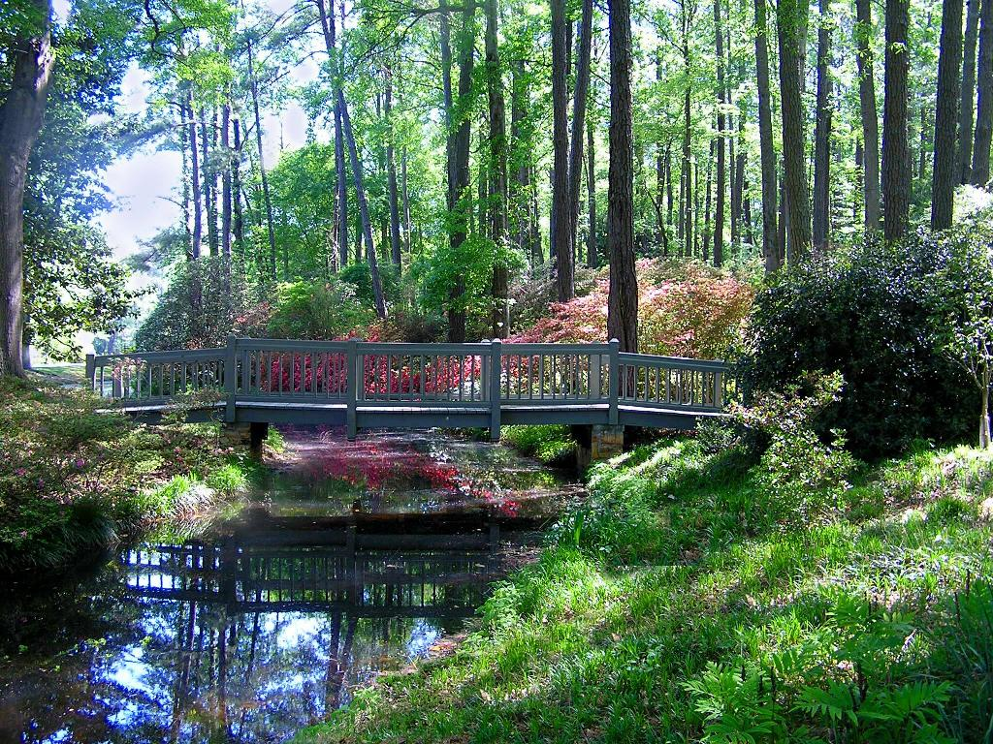
Notes:
Callaway Garden.-Georgia U S A

Slide 53
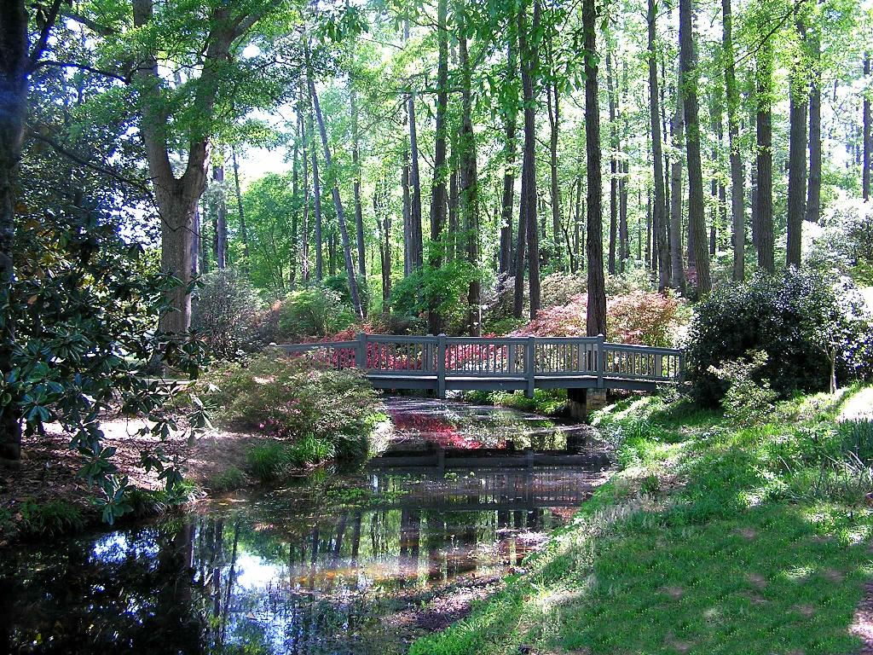
Notes:
Callaway Garden.-Georgia U S A

Slide 54
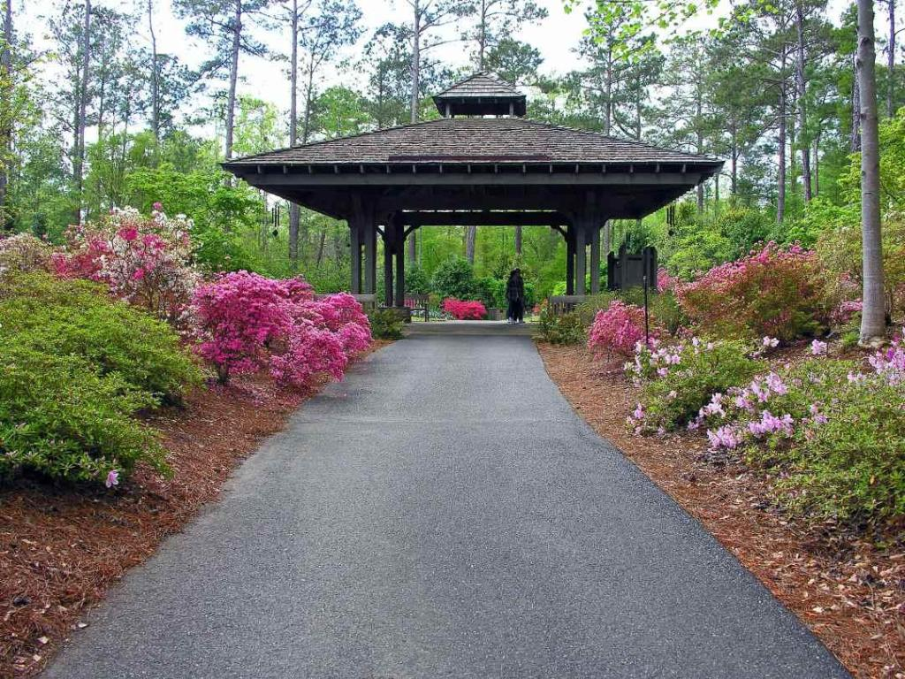
Notes:
Callaway Garden.-Georgia U S A

Slide 55
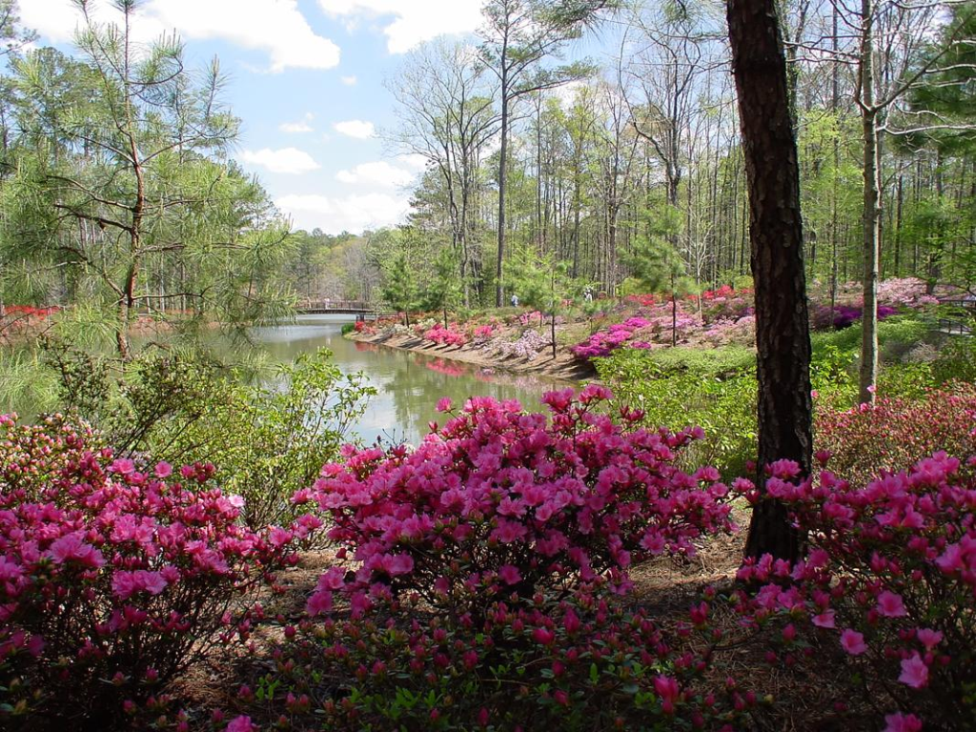
Notes:
Callaway Garden.-Georgia U S A

Slide 56
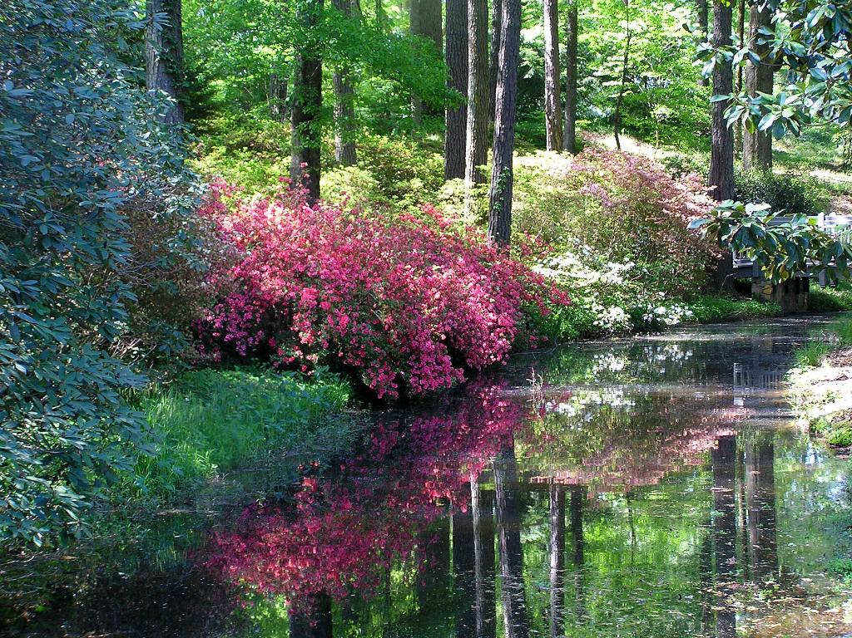
Notes:
Callaway Garden.-Georgia U S A

Slide 57
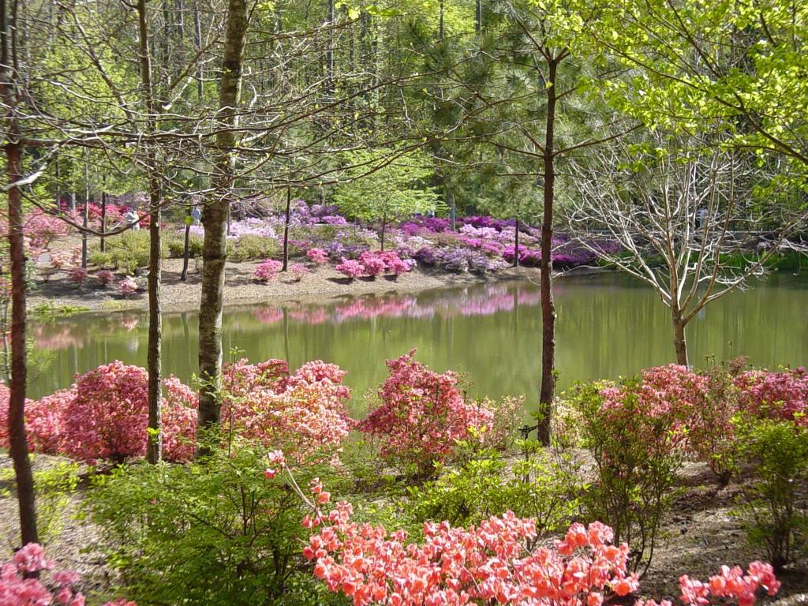
Notes:
Callaway Garden.-Georgia U S A

Slide 58
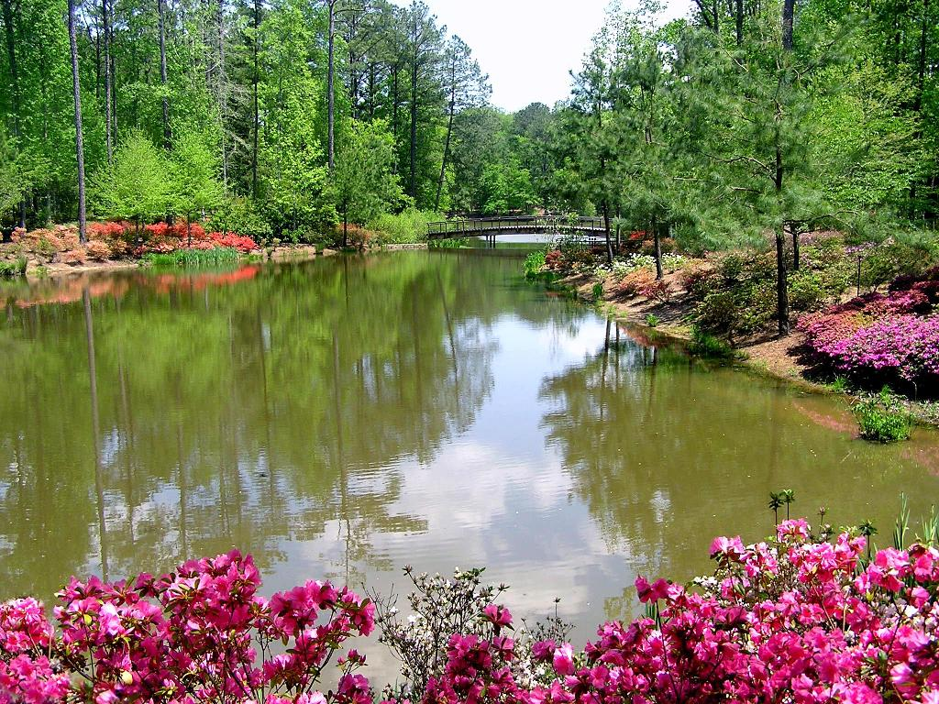
Notes:
Callaway Garden.-Georgia U S A

Slide 59

Notes:
Callaway Garden.-Georgia U S A

Slide 60

Notes:
Callaway Garden.-Georgia U S A

Slide 61

Notes:
Callaway Garden.-Georgia U S A

Slide 62

Notes:
Callaway Garden.-Georgia U S A

Slide 63

Notes:
Callaway Garden.-Georgia U S A

Slide 64

Notes:
Callaway Garden.-Georgia U S A

Slide 65

Notes:
Callaway Garden.-Georgia U S A

Slide 66

Notes:
Callaway Garden.-Georgia U S A

Slide 67

Notes:
Callaway Garden.-Georgia U S A

Slide 68

Notes:
Callaway Garden.-Georgia U S A

Slide 69
Chandor Garden.-Texas
Chandor Gardens es un orgulloso miembro de la Comunidad de Paz Gardens que une los jardines de todo el mundo como lugares universales de la meditación y los símbolos de la paz.
De la mente del artista famoso Douglas Chandor vino la visión de un jardín de experiencia que trasciende el tiempo y la distancia, que te sumergirá en un mundo de encanto y la intriga. Alrededor de cada esquina otra sorpresa aguarda. Cada pocos pasos de una nueva visión abre - y otro desaparece! Sonido, el color y la fragancia delicia a sus sentidos como la poesía y mensajes secretos masajean su mente.

Slide 70

Notes:
Chandor Garden.-Texas.

Slide 71

Notes:
Chandor Garden.-Texas.

Slide 72

Notes:
Chandor Garden.-Texas.

Slide 73

Notes:
Chandor Garden.-Texas.

Slide 74

Notes:
Chandor Garden.-Texas.

Slide 75

Notes:
Chandor Garden.-Texas.

Slide 76

Notes:
Chandor Garden.-Texas.

Slide 77

Notes:
Chandor Garden.-Texas.

Slide 78

Notes:
Chandor Garden.-Texas.

Slide 79
Chanticleer.Gardens-Pennsylvania
Chanticleer Garden es una finca y el jardín botánico situado en 786 Church Road, Wayne, Pennsylvania .
Está abierto de miércoles a domingo, de abril a octubre, una cuota de admisión se carga.
La puerta se coronó con piedra tallada con gallos o Chanticleers en Francés .
La casa y los jardines están listados en el Registro Nacional de Lugares Históricos en 1984.

Slide 80
Las fechas raíces Chanticleer de principios del siglo XX, cuando la tierra a lo largo de la línea principal del ferrocarril de Pennsylvania fue desarrollado para residencias de verano para escapar del calor de Filadelfia.
Adolph Rosengarten, Sr., y su esposa Christine eligieron el Wayne-St. Área Davids para construir su refugio en el campo.
Empresa farmacéutica de la familia se convertiría en parte de Merck & Company en 1920.
Los Rosengartens contrató al arquitecto y ex compañero Charles L. Borie para diseñar la casa, que se completó en 1913.

Slide 81
El Paisajista Thomas Sears diseñó las terrazas como extensiones de la casa. A 1.924 Además convirtió la casa de verano en una residencia durante todo el año y la familia se mudó aquí de forma permanente.
El humor del Sr. Rosengarten es evidente en nombrar a su casa después de la finca "Chanticlere" en 1855 Thackeray novela “Los recién llegados”.
El Chanticlere ficción fue "hipotecado hasta las ventanas del castillo muy", pero "sigue siendo el espectáculo de la provincia." Jugar con la palabra, que es sinónimo de "gallo", las Rosengartens utilizan motivos gallo en toda la finca.

Slide 82
Adolph y Christine dieron sus dos casas de los niños como regalo de boda.
Compraron una propiedad vecina para el hijo Adolfo, Jr. y su esposa Janet Newlin en 1933. Ahora es la sede de la Ruina.
La casa de la hija Emily, que se encuentra en la entrada de los visitantes de hoy, fue construida para ella en 1935.
Se utiliza en la actualidad para las oficinas y aulas.
Adolph, Jr., compró parte de su hermana de la finca después de su muerte en la década de 1980. Él no se movió en la casa principal, pero la utilizó para el entretenimiento y la mantuvo como lo fue cuando la familia vivía allí.

Slide 83
La casa está abierta para visitas con reserva previa. Adolph, Jr., dejó todo el edificio para el disfrute y la educación del público después de su muerte en 1990.
Un tablero del siete-miembro de la Administración, de los cuales cinco son parientes Rosengarten, supervisa la Fundación Chanticleer.
El jardín se abrió al público en 1993.
Hay 17 personas a tiempo completo, de los cuales dos manejan instalaciones y 12 son los jardineros .

Slide 84

Notes:
Chanticleer Gardens

Slide 85

Notes:
Chanticleer.-Dry Garden

Slide 86

Notes:
Chanticleer.Gardens-Pennsylvania

Slide 87


Slide 88

Notes:
Chanticleer.-Tiarella cordifolia!

Slide 89

Notes:
Chanticleer Bell's Run Creek

Slide 90

Notes:
Chanticleer Gardens

Slide 91

Notes:
Chanticleer Bell's Run Creek

Slide 92

Notes:
Chanticleer Bell's Run Creek

Slide 93

Notes:
Chanticleer Bell's Run Creek

Slide 94

Notes:
Chanticleer Bell's Run Creek

Slide 95

Notes:
Chanticleer Bell's Run Creek

Slide 96

Notes:
Chanticleer Gardens

Slide 97

Notes:
Chanticleer Gardens

Slide 98

Notes:
Chanticleer Gardens

Slide 99

Notes:
Chanticleer Gardens

Slide 100

Notes:
Chanticleer Gardens

Slide 101

Notes:
Chanticleer Gardens

Slide 102

Notes:
Chanticleer Gardens

Slide 103

Notes:
Chanticleer Gardens

Slide 104

Notes:
Chanticleer Gardens

Slide 105

Notes:
Chanticleer Gardens

Slide 106

Notes:
Chanticleer Gardens

Slide 107

Notes:
Chanticleer Gardens

Slide 108

Notes:
Chanticleer Gardens

Slide 109
Notes:
Chanticleer Gardens

Slide 110


Notes:
Chanticleer Gardens

Slide 111

Notes:
Chanticleer Gardens

Slide 112

Notes:
Chanticleer Gardens

Slide 113

Notes:
Chanticleer Gardens

Slide 114


Notes:
Chanticleer Gardens

Slide 115

Notes:
Chanticleer Gardens

Slide 116

Notes:
Chanticleer Gardens

Slide 117

Notes:
Chanticleer Gardens

Slide 118

Notes:
Chanticleer Gardens

Slide 119

Notes:
Chanticleer Gardens

Slide 120

Notes:
Chanticleer Gardens

Slide 121

Notes:
Chanticleer Gardens

Slide 122

Notes:
Chanticleer Gardens

Slide 123

Notes:
Chanticleer Gardens

Slide 124

Notes:
Chanticleer Gardens

Slide 125

Notes:
Chanticleer Gardens

Slide 126


Notes:
Chanticleer Gardens

Slide 127

Notes:
Chanticleer Gardens

Slide 128

Notes:
Chanticleer Gardens.-Dicentra

Slide 129

Notes:
Chanticleer Gardens

Slide 130

Notes:
Chanticleer Gardens

Slide 131

Notes:
Chanticleer Gardens

Slide 132

Notes:
Chanticleer Gardens

Slide 133

Notes:
Chanticleer Gardens

Slide 134

Notes:
Chanticleer Gardens

Slide 135

Notes:
Chanticleer Gardens

Slide 136


Notes:
Chanticleer Gardens

Slide 137

Notes:
Chanticleer Gardens

Slide 138

Notes:
Chanticleer Gardens

Slide 139

Notes:
Chanticleer Gardens

Slide 140

Notes:
Chanticleer Gardens

Slide 141

Notes:
Chanticleer Gardens

Slide 142

Notes:
Chanticleer Gardens

Slide 143

Notes:
Chanticleer Gardens

Slide 144

Notes:
Chanticleer Gardens

Slide 145

Notes:
Chanticleer Gardens

Slide 146

Notes:
Chanticleer Gardens

Slide 147

Notes:
Chanticleer Gardens

Slide 148

Notes:
Chanticleer Gardens

Slide 149

Notes:
Chanticleer Gardens

Slide 150


